Slide 1
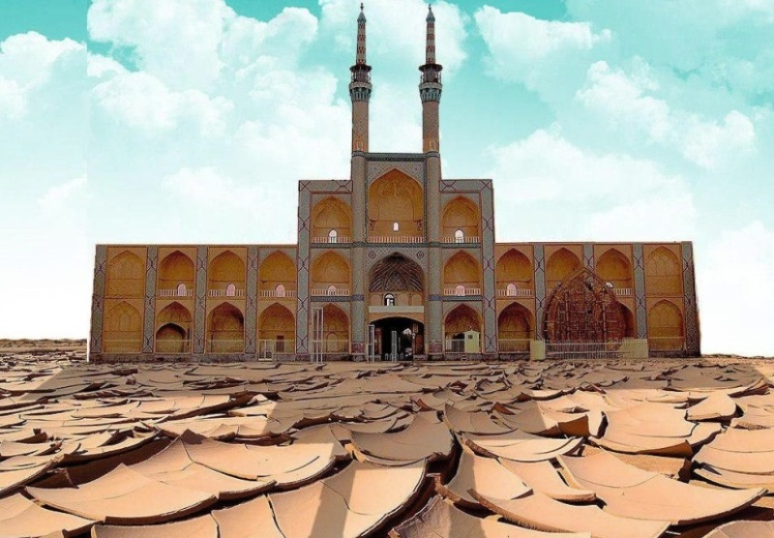
یزد
گردآورنده :
مجتبی محمدحسینی
درس شیرین تاریخ

Slide 2
یزد اولین شهر خشتی و دومین شهر تاریخی جهان بعد از شهر ونیز ایتالیاست. همین دو ویژگی کافی است تا ایرانیان بدانند کشوری به وسعت تاریخ جهان دارند و شهری کویری که می توانند خشت به خشت، ریگ به ریگ و لحظه به لحظه تاریخ آن را به رخ جهانیان بکشند.

Slide 4
تاریخ نویسان معتقدند که قدمت یزد به پیش از اسلام می رسد. عده ای هم می گویند که شاید شهر تاریخی یزد را باید در نقطه دیگری غیر از مکان کنونی آن جستجو کرد. اما با این حال قدمت بسیاری از آثار تاریخی کشف شده در شهر یزد به قرن پنجم هجری باز می گردد. در عین حال کشف بناهای دیگری متعلق به قرن های دوم و سوم هجری، تردیدها را در تخمین قدمت شهر یزد بیشتر می کند. در هر صورت تاریخ سکونت انسان در این خطه از هزاره سوم پیش از میلاد فراتر رفته است، به طوری که در عهد پیشدادیان طایفه های در حال کوچ از بلخ به پارس، این سرزمین را یزدان نامیدند و از آن زمان به بعد یزد محل عبادت شد.
یزد را از آن جهت امن ترین شهر می دانند که جنگ و بلایای طبیعی تاکنون نتوانسته به آن صدمه ای وارد کند. به همین دلیل است که تاریخ نویسان از آن به عنوان امن ترین شهر ایران یاد کرده اند. مارکوپولو جهانگرد ایتالیایی نیز درباره یزد می گوید که تجار جاده ابریشم این شهر را به لحاظ امنیت مالی و جانی آن دوست دارند.

Slide 6
طولانی ترین قنات ایران
طولانی ترین قنات ایران به نام "قنات زارچ" با طول صد کیلومتر در استان یزد قرار دارد. این قنات یکی از کهن ترین قنات های ایران به شمار می آید که سابقه ای بیش از سه هزار سال دارد. طول کوره قنات زارچ بیش از 71 کیلومتر بوده و تعداد چاه های آن دو هزار و 115 حلقه شمارش شده است.

Slide 7
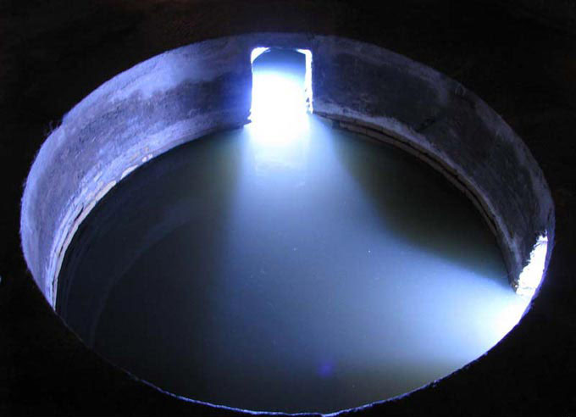

Slide 8
پیر ترین درخت جهان
سرو چهار هزار ساله ابرکوه را می توان مسن ترین موجود زنده جهان نامید. هر چند که گفته می شود در کشور سوئد نیز درحتی وجود دارد که از سرو ابرکوه قدیمی تر است اما اکنون از درخت پیر سوئد تنها ریشه های آن باقی مانده در حالی که سرو کهنسال شهرستان ابرکوه با 25 متر ارتفاع 18 متر محیط و 5.11 متر اندازه دور تنه در قلب ایران زنده و سبز است و آرام آرام زندگی می کند.

Slide 9
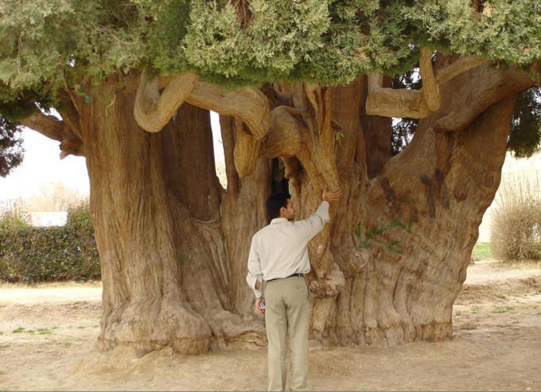

Slide 10
بلند ترین بادگیر جهان
بلندترین و منحصر بفرد ترین بادگیرهای جهان را تنها می توان در استان یزد پیدا کرد. بادگیر باغ دولت آباد یزد در شمار زیباترین بادگیرهای دوره زندیه و قاجاریه با قدمتی 270 ساله به عنوان بلندترین بادگیر جهان به حساب می آید. این بادگیر که نمونه ای از معماری دوره زندیه را داراست در سال 1160 هـ.ق توسط محمدتقی خان یزدی مشهور به خان بزرگ سرسلسله خوانین یزد ساخته شد.

Slide 12
قدیمی ترین ساعت شهری ایران در میدان وقت الساعت یزد نصب شده است. این ساعت آفتابی به استناد کتاب جامع مفیدی نخستین ساعت شهری است که فردی به نام ابوبکر ساعت ساز یزدی آن را در سال 725 هجری قمری در مدرسه رکنیه در جوار مسجد جامع یزد نصب کرد. این مکان بعدها به نام میدان وقت الساعت شهرت یافت.

